Slide 1

СОЗДАНИЕ ПРЕЗЕНТАЦИЙ

Slide 2



ОБЩИЕ ТРЕБОВАНИЯ К ОФОРМЛЕНИЮ
КАЖДЫЙ СЛАЙД ДОЛЖЕН ИМЕТЬ ЗАГОЛОВОК
ДИЗАЙН ДОЛЖЕН БЫТЬ ПРОСТЫМ И ЛАКОНИЧНЫМ
ОСНОВНАЯ ЦЕЛЬ — ЧИТАЕМОСТЬ, А НЕ СУБЪЕКТИВНАЯ КРАСОТА
ИСПОЛЬЗОВАТЬ ВСТРОЕННЫЕ ЭФФЕКТЫ АНИМАЦИИ МОЖНО ТОЛЬКО,
КОГДА БЕЗ ЭТОГО НЕ ОБОЙТИСЬ
НА СЛАЙДАХ ДОЛЖНЫ БЫТЬ ТЕЗИСЫ - ОНИ СОПРОВОЖДАЮТ ПОДРОБНОЕ ИЗЛОЖЕНИЕ МЫСЛЕЙ ДОКЛАДЧИКА, НО НЕ НАОБОРОТ
KVANTORIUM52.RU

Slide 3
ЗАКОНЫ ВОСПРИЯТИЯ ИНФОРМАЦИИ
ЗАВИСИМОСТЬ УРОВНЯ ЗАПОМИНАНИЯ
ОТ МЕСТА РАСПОЛОЖЕНИЯ
ИНФОРМАЦИИ НА ЭКРАНЕ:
28% | 33%
16% | 23%
KVANTORIUM52.RU

Slide 4




ИСПОЛЬЗОВАНИЕ ШРИФТОВ
Для оформления презентации следует использовать стандартные, широко распространенные пропорциональные шрифты, такие как Arial, Times New Roman.
В одной презентации допускается использовать не более 2—3 различных шрифтов, хотя в большинстве случаев вполне достаточно и одного.
Корректный выбор шрифтов
Некорректный выбор шрифтов
KVANTORIUM52.RU

Slide 5

ИСПОЛЬЗОВАНИЕ ОБЪЕКТОВ WORDART
Не стоит увлекаться созданием надписей с помощью объектов WordArt.
KVANTORIUM52.RU

Slide 6

РАЗНООБРАЗИЕ ЦВЕТОВ
Для презентации изначально необходимо подобрать цветовую гамму: обычно это три—пять цветов, среди которых есть как теплые, так и холодные.
Из использованных
на этом слайде цветовых
решений допустимо
только одно - выделение
слова «СТАЦИОНАРНЫМИ»
KVANTORIUM52.RU

Slide 7
ПРАВИЛА ПРЕДСТАВЛЕНИЯ ТЕКСТОВОЙ ИНФОРМАЦИИ
Цветовые комбинации элементов | Оценка четкости
Черные буквы на белом фоне | отлично
Черные буквы на желтом фоне | хорошо
Зеленые буквы на белом фоне | хорошо
Синие буквы на белом фоне | хорошо
Красные буквы на белом фоне | удовлетворительно
Красные буквы на желтом фоне | удовлетворительно
Зеленые буквы на красном фоне | плохо
Красные буквы на зеленом фоне | плохо
Оранжевые буквы на белом фоне | плохо
KVANTORIUM52.RU

Slide 8


ВЫБОР ФОНА
Выбор фона полностью определяется художественными предпочтениями автора презентации, однако следует помнить, что чем меньше контрастных переходов содержит фон, тем легче читать расположенный на нем текст.
Правильный выбор
фонового изображения
Неправильный выбор
фонового изображения
KVANTORIUM52.RU

Slide 9

СПЕЦЭФФЕКТЫ И АНИМАЦИЯ
Следует избегать эффектов анимации текста и графики, за исключением самых простых, например медленного исчезновения или возникновения полосами, хотя и они должны применяться в меру.
KVANTORIUM52.RU

Slide 10
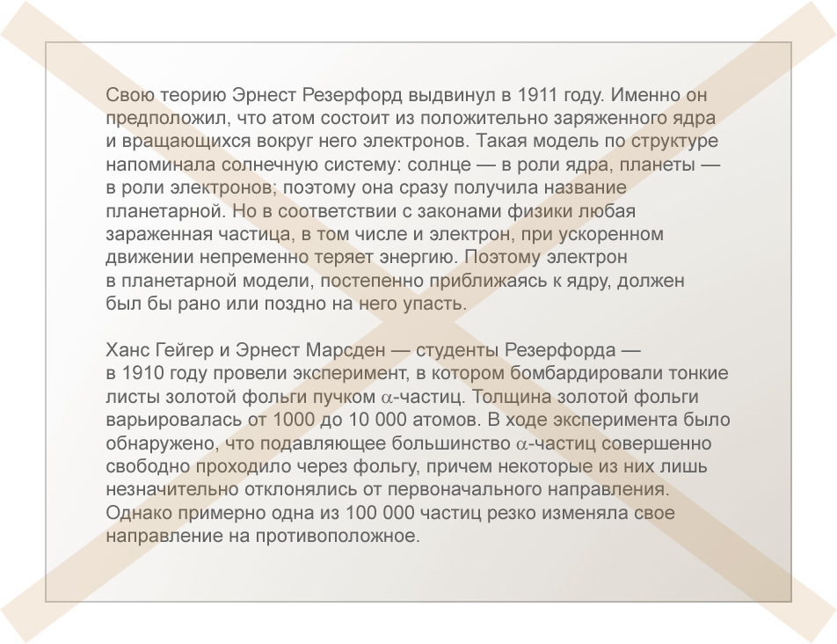
КОЛИЧЕСТВО ТЕКСТА
Ни в коем случае не стоит стараться разместить на одном слайде
как можно больше текста.
KVANTORIUM52.RU

Slide 11
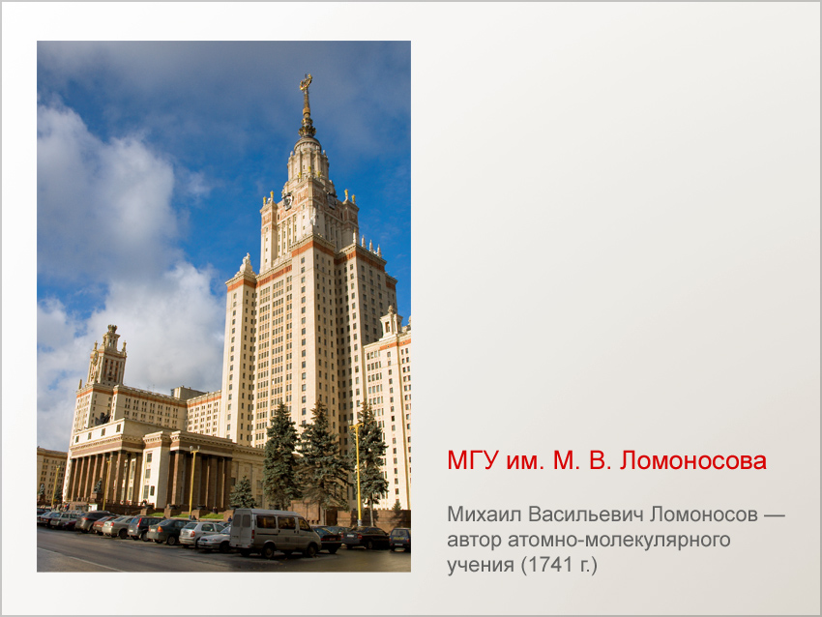

ИСПОЛЬЗОВАНИЕ ИЗОБРАЖЕНИЙ
обязательно иллюстрируйте презентацию рисунками, фотографиями, наглядными схемами, графиками и диаграммами;
изображению всегда следует придавать как можно больший размер; если это возможно, иллюстрации стоит распределить по нескольким слайдам, нежели размещать их на одном но в уменьшенном виде;
подписи вполне допустимо располагать не над и не под изображением, а сбоку, если оно, например, имеет вертикальную ориентацию.
Удачное
расположение
Неудачное
расположение
KVANTORIUM52.RU

Slide 12

ОКОНЧАНИЕ ПРЕЗЕНТАЦИИ
Не нужно демонстрировать на весь слайд фразу «Спасибо за внимание!»
Лучше сказать вслух.
KVANTORIUM52.RU

Slide 13
ПОРЯДОК
СООЗДАНИЯ ПРЕЗЕНТАЦИИ
KVANTORIUM52.RU

Slide 14
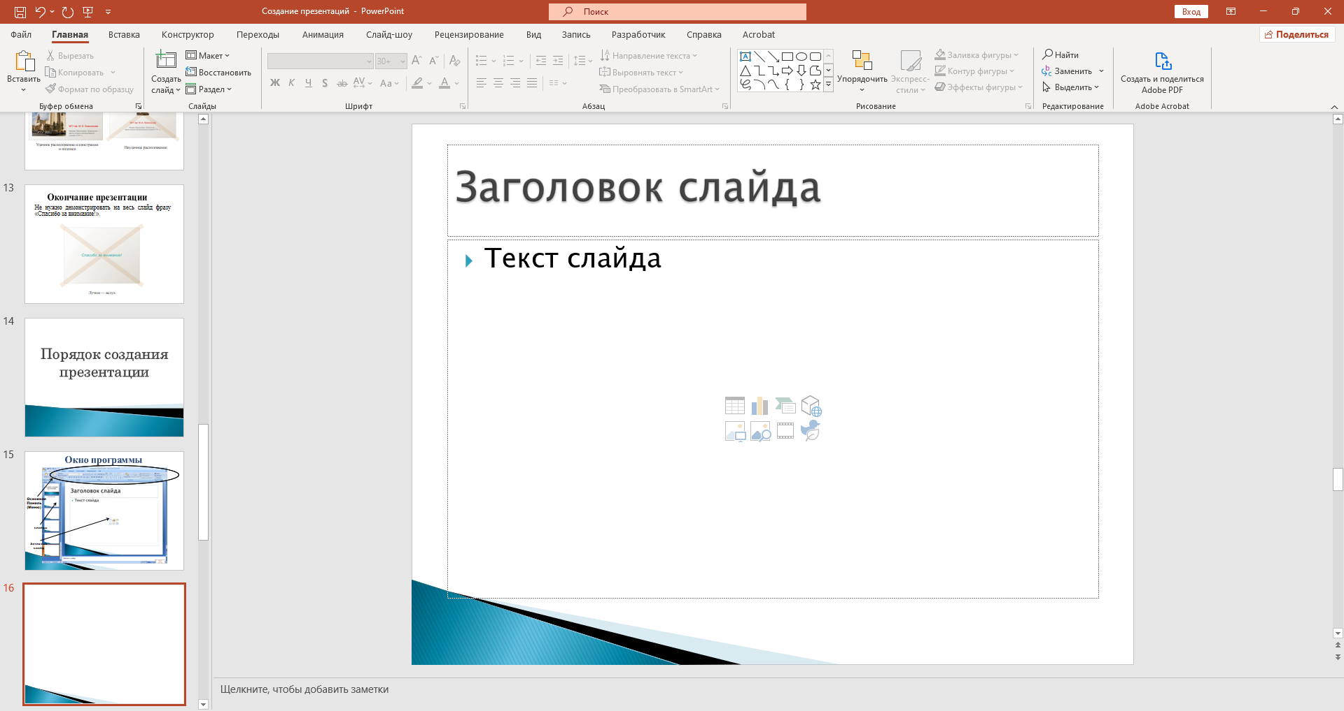
ОКНО ПРОГРАММЫ
ОСНОВНАЯ
ПАНЕЛЬ
(МЕНЮ)
СЛАЙДЫ
АКТИВНЫЙ
СЛАЙД
KVANTORIUM52.RU

Slide 15
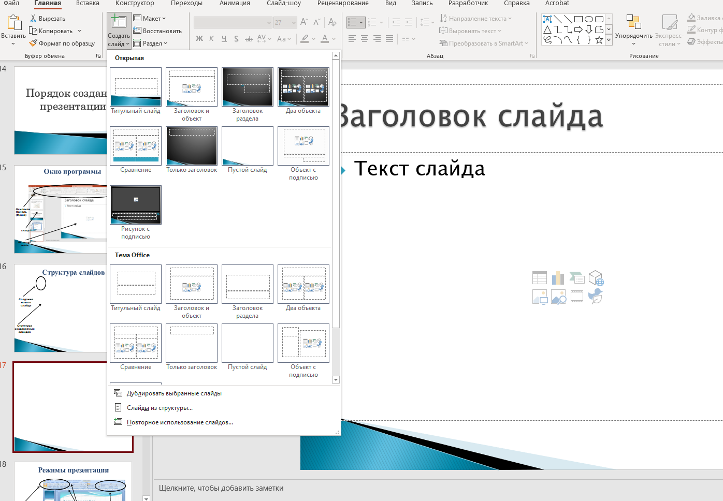
СТРУКТУРА СЛАЙДОВ
СОЗДАНИЕ
НОВОГО
СЛАЙДА
СТРУКТУРА
СОЗДАВАЕМЫХ
СЛАЙДОВ
KVANTORIUM52.RU

Slide 16
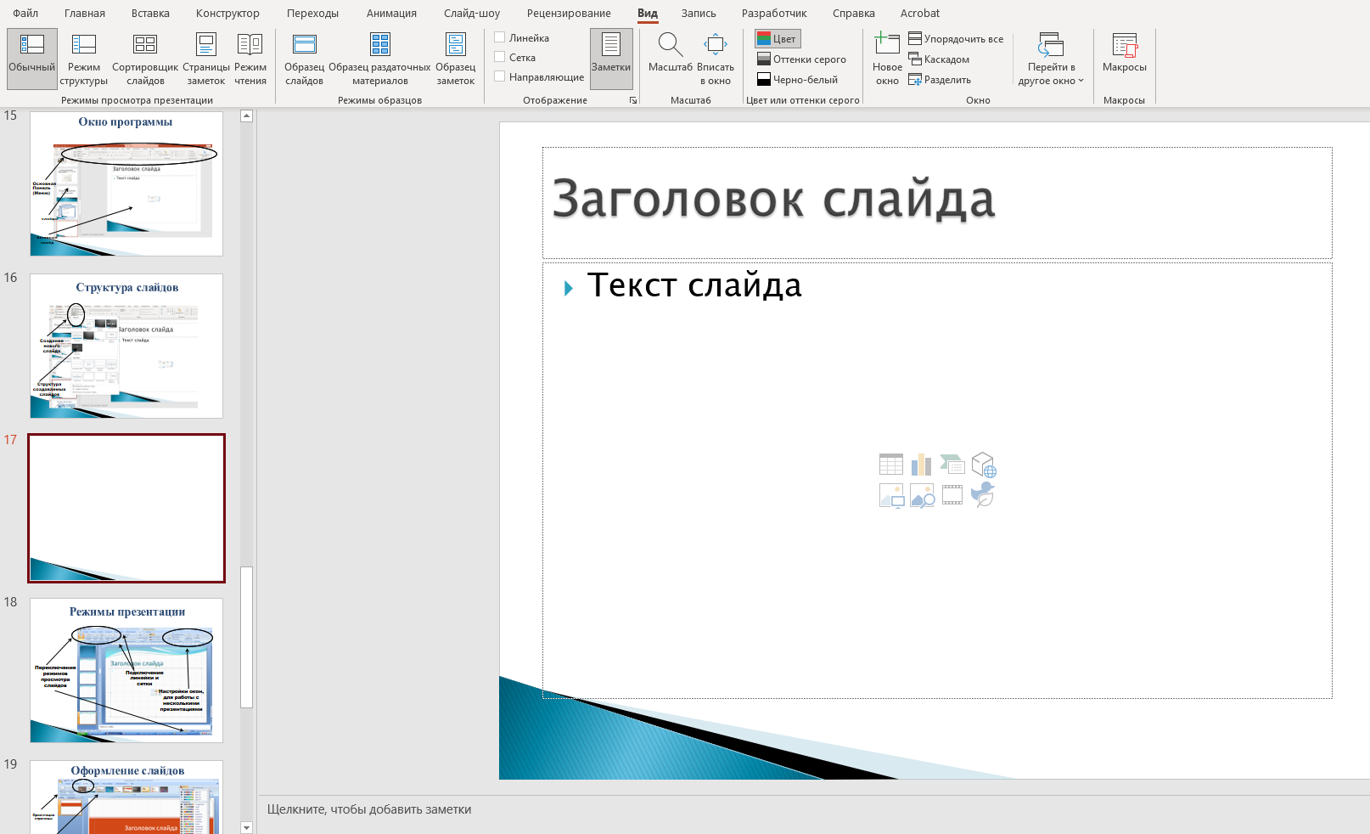
РЕЖИМЫ ПРЕЗЕНТАЦИИ
ПЕРЕКЛЮЧЕНИЕ
РЕЖИМОВ
ПРОСМОТРА
СЛАЙДОВ
ПОДКЛЮЧЕНИЕ
ЛИНЕЙКИ
И СЕТКИ
НАСТРОЙКИ ОКОН,
ДЛЯ РАБОТЫ С НЕСКОЛЬКИМИ ПРЕЗЕНТАЦИЯМИ
KVANTORIUM52.RU

Slide 17
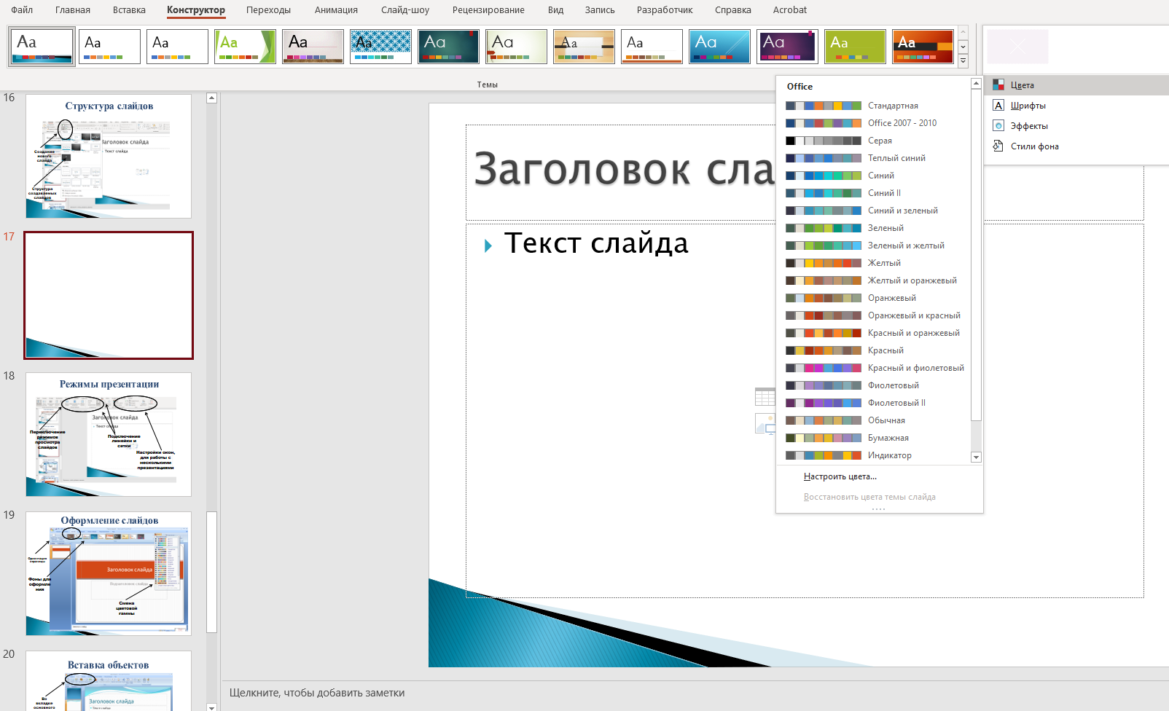
ОФОРМЛЕНИЕ СЛАЙДОВ
ФОНЫ ДЛЯ ОФОРМЛЕНИЯ
СМЕНА
ЦВЕТОВОЙ
ГАММЫ
KVANTORIUM52.RU

Slide 18
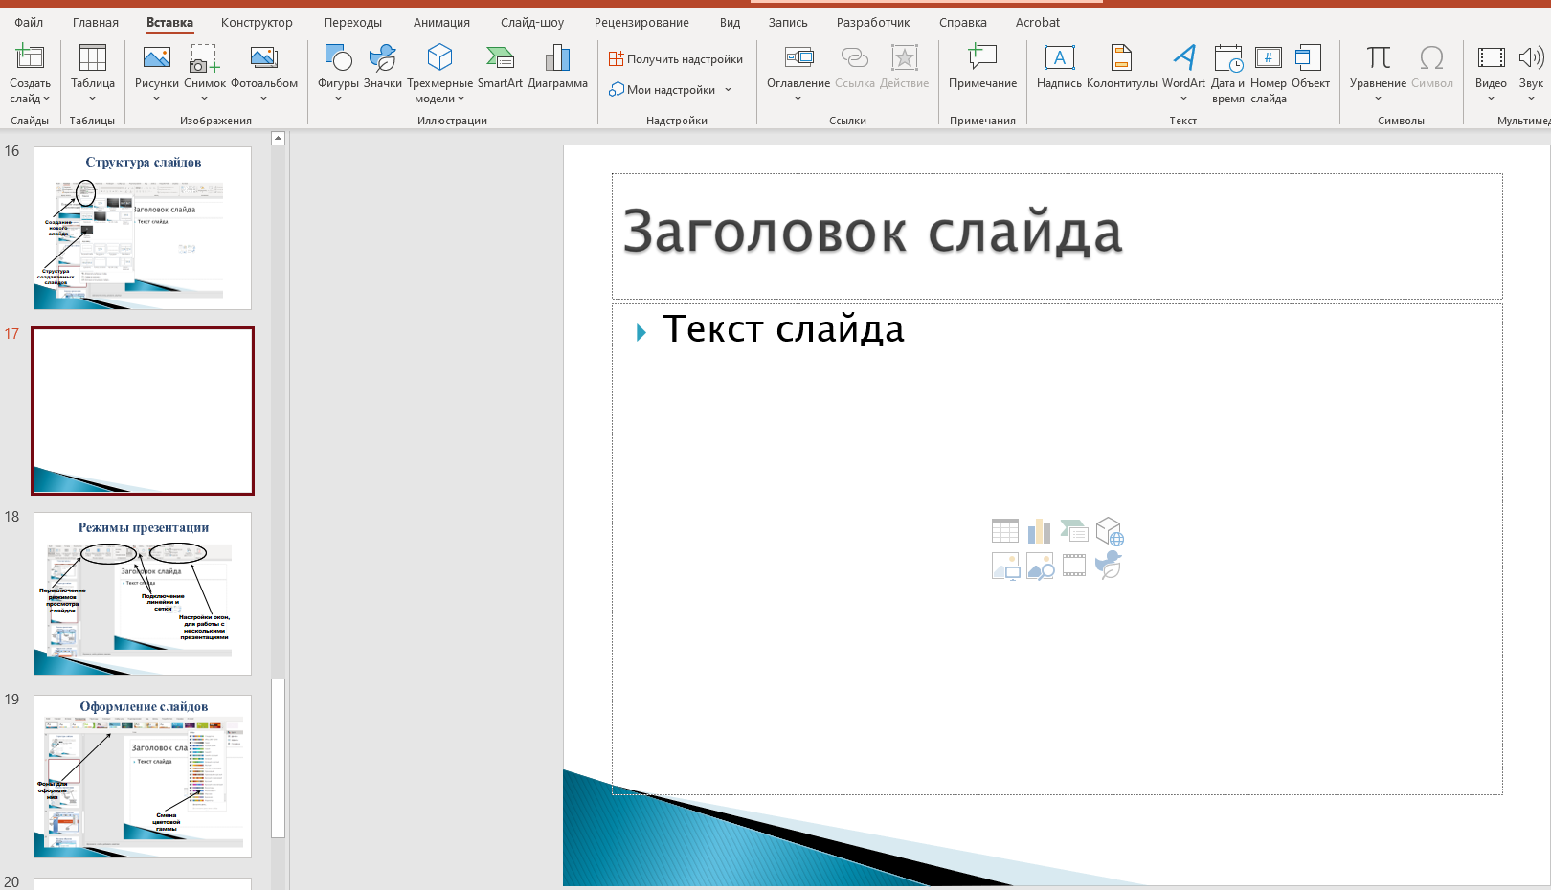
ВСТАВКА ОБЪЕКТОВ
ВО ВКЛАДКЕ
ОСНОВНОГО
МЕНЮ
НА ПОЛЕ СЛАЙДА
(ЧАСТО ИСПОЛЬЗУЕМЫЕ ОБЪЕКТЫ)
KVANTORIUM52.RU

Slide 19
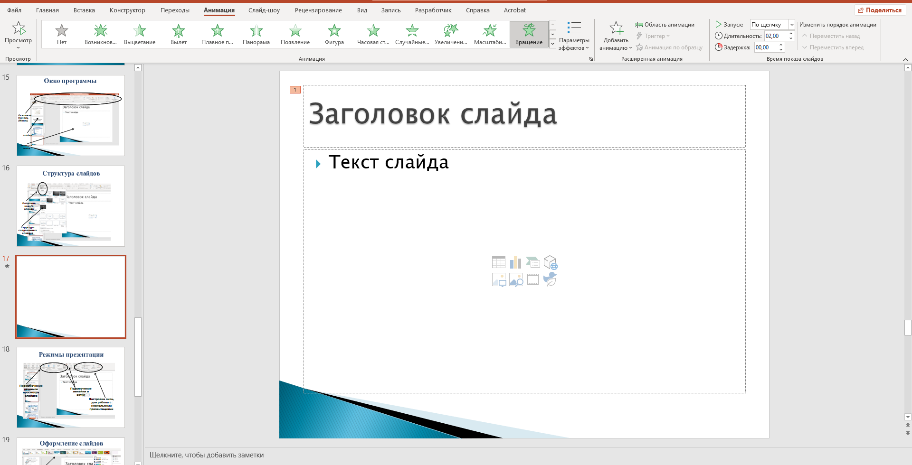
АНИМАЦИЯ
ВИДЫ ПОЯВЛЕНИЙ
СЛАЙДОВ
ДОБАВЛЕНИЕ ЭФФЕКТОВ ПОЯВЛЕНИЯ БЛОКОВ НА СЛАЙДЕ
НАСТРОЙКА ЗВУКА И СКОРОСТИ
ПЕРЕХОДОВ СЛАЙДОВ
KVANTORIUM52.RU

Slide 20
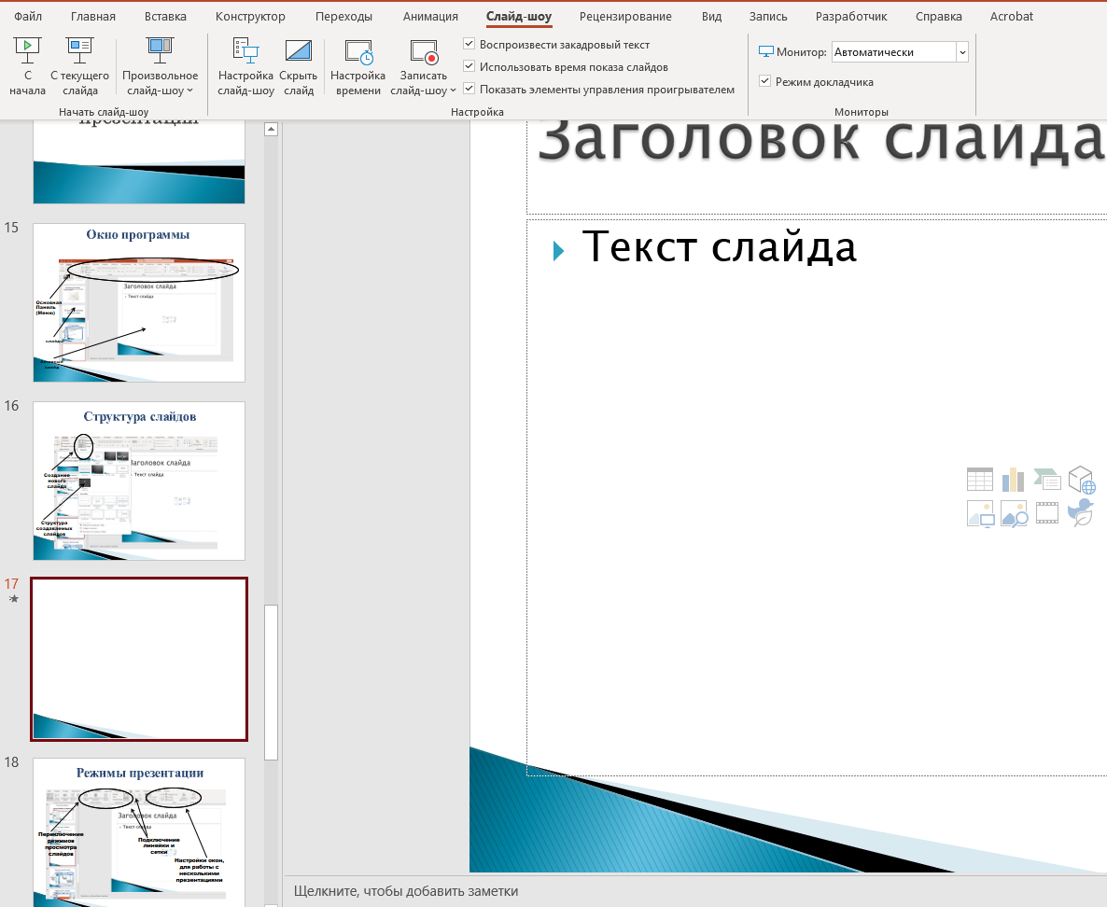
НАСТРОЙКА ПОКАЗА СЛАЙДОВ
УСТАНОВКА ДЛЯ ПОКАЗА СЛАЙДОВ
KVANTORIUM52.RU

